Slide 1

Разработка рекомендательной системы Sunrise v.0.7* по заданию от компании «Работа.ру»
checkpoint № 2
* Sunrise – в переводе с английского «Восход солнца», символ надежды. Именно с надеждой на хорошую работу и светлое будущее люди приходят на сайт «работа.ру»

Slide 2
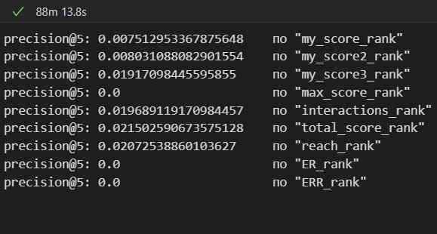
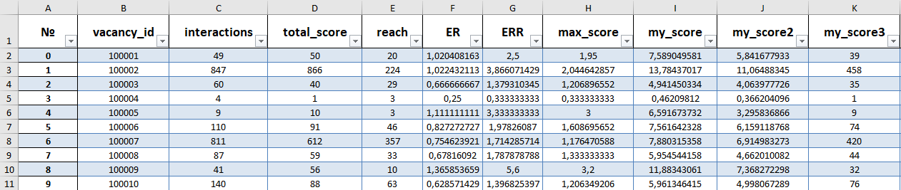
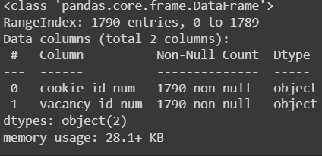
Работа над ошибками
Мы поняли что наша задача не просто предсказать какую оценку поставит пользователь вакансии, все гораздо сложнее – нам необходимо подобрать вакансии на которые пользователь отреагирует! Поэтому мы:
полностью отказались от метрик RMSE и MAE, полностью перешли на precision@5
К слову мы придумали 9 вариантов как посчитать наиболее популярную вакансию и ранжировать их
Реализовали Baseline алгоритм который рекомендует самые популярные вакансии. Вариант рекомендовать самые популярные по взвешенным кликам неожиданно дал результат 0,021. Эти данные мы будем использовать для фильтрации предсказаний (в итоговой презентации посвятим этой модели отдельный слайд)
Реализовали разбиение данные на обучающую и тестовую выборки, взяв для теста реакции некоторых пользователей за последнюю неделю, исключив эти реакции из обучающей выборки, тем самым получили 1790 строк в каждой по 5 рекомендаций для теста.

Slide 3
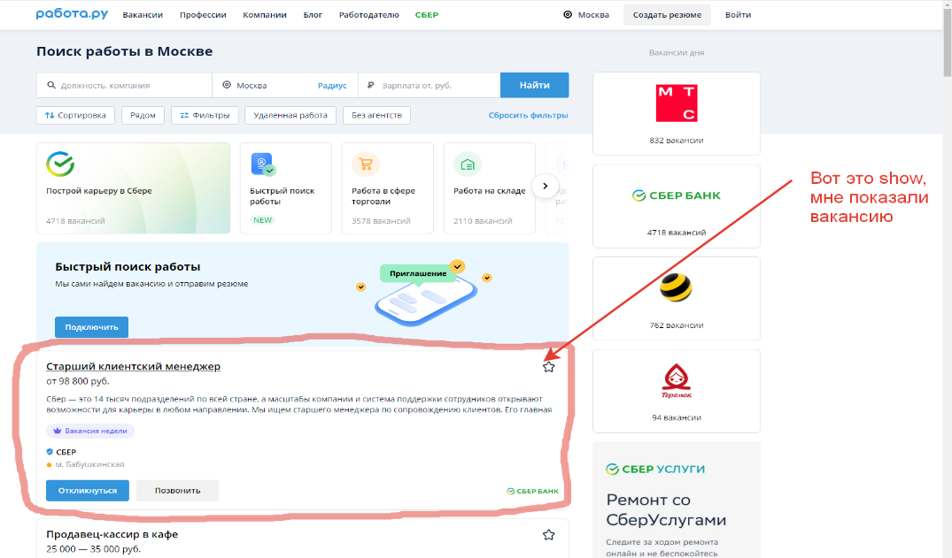
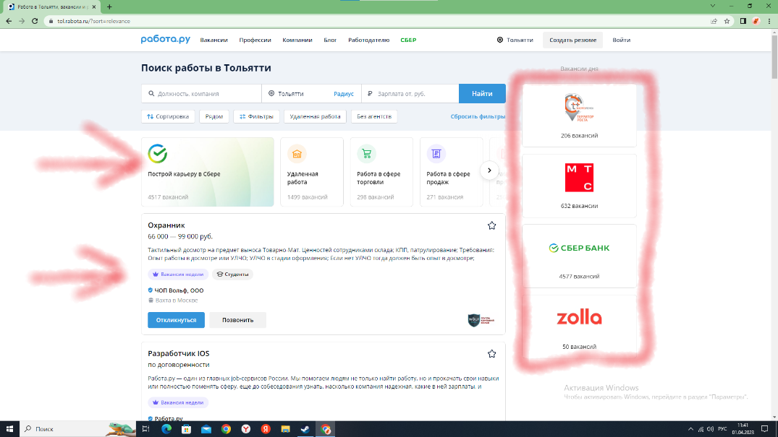
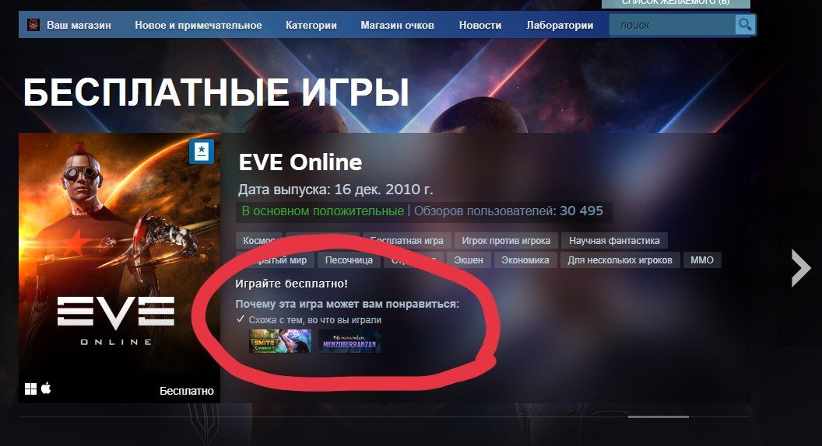
Очевидные Сложности
Анализ платформы «работа.ру» показал, что наша задача усложняется, большим количеством людей, которые зашли на сайт «просто посмотреть» + исторические данные во многом зависят от топ вакансий разного временного периода, рекламы партнеров, фильтров местонахождения человека (например для участника команды из Тольятти сайт при первом посещении выдавал вакансии Тольятти). Но для рекомендательных систем ошибки допустимы, точнее это не ошибки даже, а неточности и новые данные. К слову неточности присущи всем рекомендательным системам, а не только тем которые разрабатывают студенты

Slide 4



Решение
Вектор решения на данный момент такой:
Предобработка данных должна быть минимальной и очень простой, мы используем масштабирование типов взаимодействий, удаление лишних столбцов и группировку с агрегированием
На следующем этапе мы используем разряженные матрицы
Весь код реализуется на языке python, работаем с двумя библиотеками ориентированными на implicit ratings фиксирующими неявное взаимодействие (выбираем лучшую):
Минимальная предобработка данных
Обучение модели
Получение первых выходных рекомендаций
Фильтрация рекомендаций
Персональные рекомендации
На выходе обученная модель выдает рекомендации, которые мы хотим дополнительно фильтровать по времени (например рекомендовать свежие вакансии), популярности и некоторым другим характеристикам

Slide 5
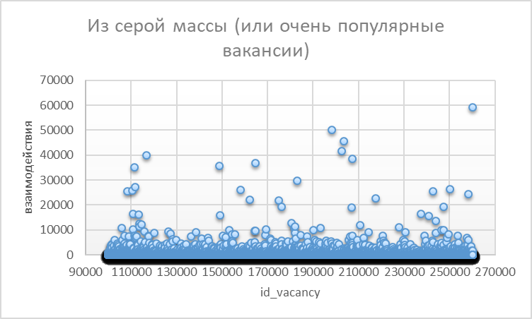
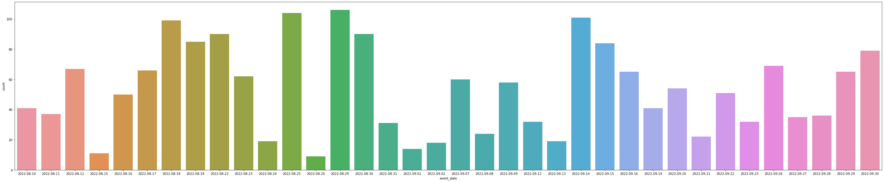
Что сделано
Провели дополнительную аналитику «История клиента» и аналитику по временным данным
Обучили и забраковали модели построенные на явном взаимодействии:
CVD
CVD++
KNN
Разработали BaseLine алгоритм, который может учитывать 9 различных подходов к ранжированию вакансий и выделению ТОП
Разработали метод разбиения данных на тренировочную и тестовую выборки, в результате получили 1790 пользователей и для каждого по 5 последних понравившихся вакансий
И самое главное реализовали 2 полностью рабочих алгоритма на базе библиотек Implicit и Light FM, которые на «сыром старте» на различных тестовых данных показали результат метрики precision@5 от 0,03 до 0,05

Slide 6
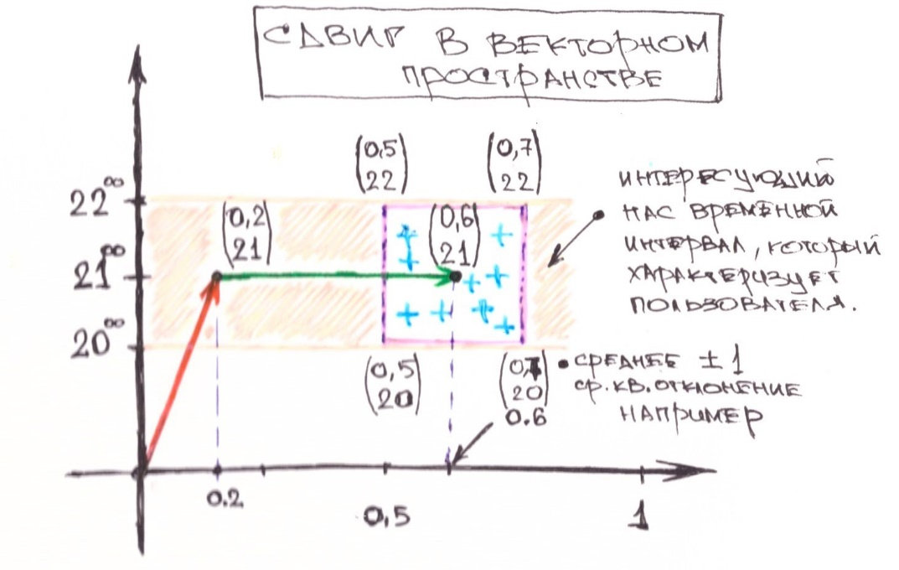
Что планируется
Доработка алгоритмов:
выбор способа кодирования «event_type» вроде все + равны и – тоже, но метрика очень реагирует на этот показатель
нормализация и есть ли в ней необходимость
схлопывание данных и тип агрегации силы взаимодействий
настройка коэффициента alpha разряженной матрицы
настройка гиперпараметров моделей
Доработка 2 алгоритмов 2-й участка фильтрации. Из первого алгоритма выпускаем 10 вакансий для пользователя, потом их фильтруем в 5 исходя из ТОП вакансий, популярных сейчас или же подходящих пользователю скажем по времени просмотра этой вакансии другими
Сформировать аналитический отчет по проделанной работе, с акцентом на поиск того, что влияет на выбор вакансии и пользовательскую активность

Slide 7
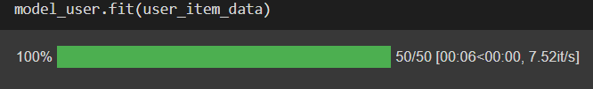
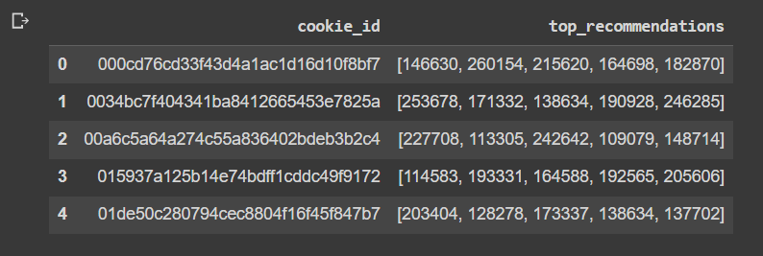
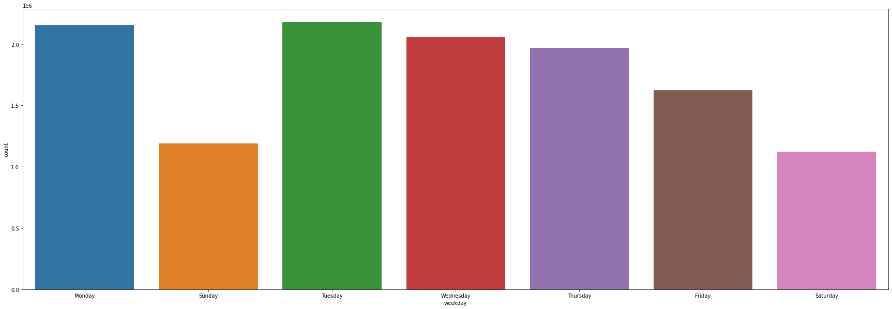
В чем плюсы наших моделей
Минимальная предобработка данных (буквально 4-5 строк)
Высокая скорость обучения моделей, от 7 до 10 секунд (в goodle colab c GPU)
Удобный и быстрый вывод результата (не более секунды). У первых наших алгоритмов на это уходило около 40 минут
Хорошая аналитика, мы реально покажем некоторые узловые точки пользовательской активности. Вот например, всем известно, что люди любят начинать новую жизнь по понедельникам, но новую работу они больше ищут по вторникам:)

Slide 8

Ссылка на GitHub
В нашем репозитории следующие папки:
DATA – по согласованию с индустриальным партнером там будут жить исходные данные
DATA ANALYSIS – аналитика по данным и таблицы рейтингов
DATA PREPROCESSING – скрипты для предобработки данных, скрипт для выделения train и test
IN DEVELOPMENT – 4 алгоритма которые мы сейчас дорабатываем
PRESENTATIONS – презентации и визитки участников команды
READY-MADE ALGORITHMS – готовые алгоритмы, с учетом того что основные алгоритмы у нас в доработке тут пока находится baseline алгоритм
В папке REJECTED ALGORITHMS мы поместили алгоритмы, от реализации которых мы полностью отказались, но просто удалить их мы не решились.
https://github.com/Excellents1/recsys_job.git

Slide 9
Слайд для feedback

Slide 10
Слайд для feedback

